Slide 1
Les traitements dans le domaine fréquentiel

Slide 2
Objectif de la séance
Les outils mathématiques pour représenter une image dans le domaine fréquentiel
La transformée de Fourier et ses propriétés
L’utilisation de la transformée de Fourier pour le filtrage
Filtres passe-bas et passe-haut revisités

Slide 3
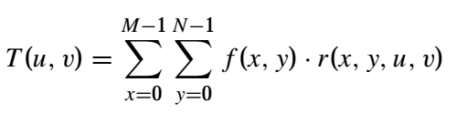
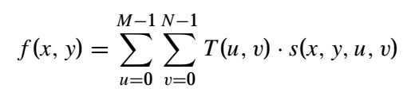
Les transformation 2D linéaires discrètes
La transformation :
r(x,y) le noyau de la transformation
La transformation Inverse :
s(x,y) le noyau de la transformation inverse

Slide 4


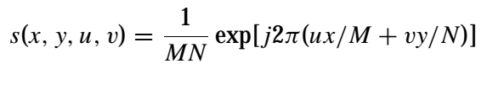
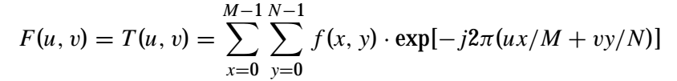
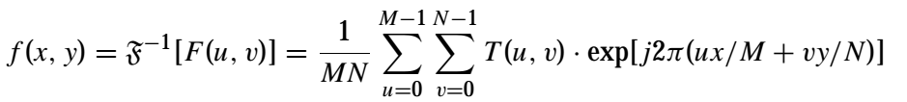
La transformation de Fourier 2D discrète
Les noyaux :
Pour une image de taille MxN ,
Les transformations :

Slide 5
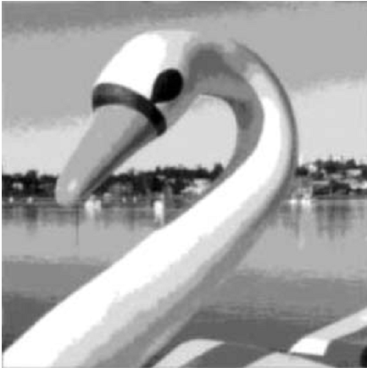
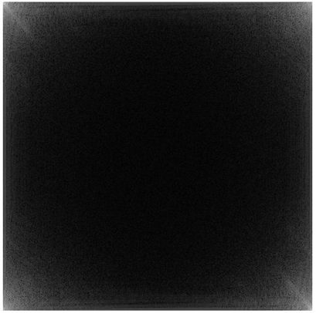
Exemple
Affiche les modules des coefficients qui sont des nombre complexe !!
Un shift centre est

Slide 6
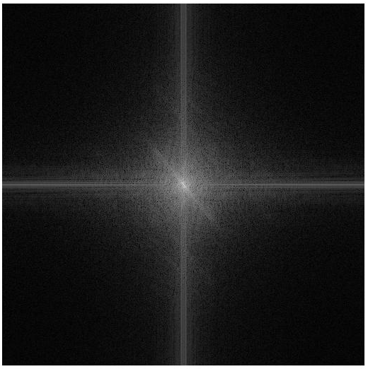
Le fftshift : Mieux voir la transformée de Fourier

Slide 7




Quelque propriété
Linéarité :
Translation :
Symétrie : si f(x,y) est une fonction réelle alors
Périodicité :

Slide 8



La transformée de Fourier et le produit de convolution
Produit de convolution dans le domaine spatial est un produit dans le domaine fréquentiel !!
F, G et H sont les transformées de Fourier des signaux f, g et h respectivement
L’image filtrée g(x,y) se calcule utilisant la transformée de Fourier inverse:

Slide 9
Schéma du filtrage dans le domaine fréquentiel
Les coefficients de l’images transformée
F(u,v)
Image initiale (Input)
f(x,y)
Transformée de Fourier
La réponse fréquentielle du filtre
H(u,v)
x
Image filtrée (Output)
g(x,y)
Transformée de Fourier inverse
G(u,v) = H(u,v).F(u,v)

Slide 10
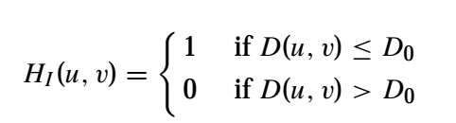
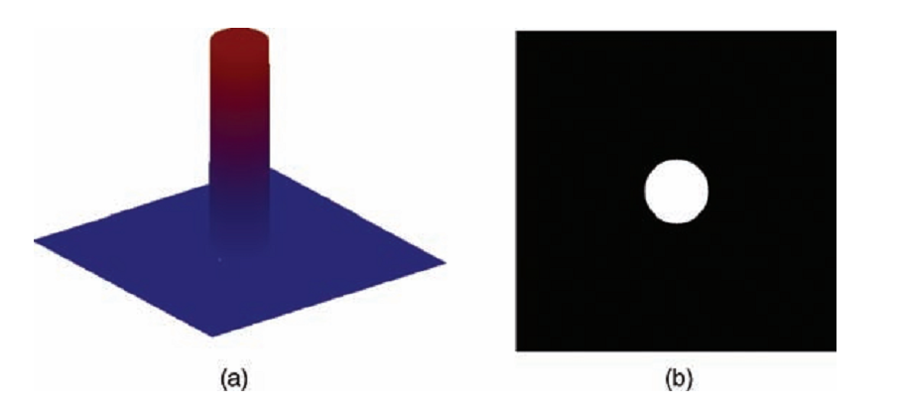
Filtrage passe-bas
Le filtre idéal :
D₀ : la fréquence de coupure (cutoff frequency)

Slide 11


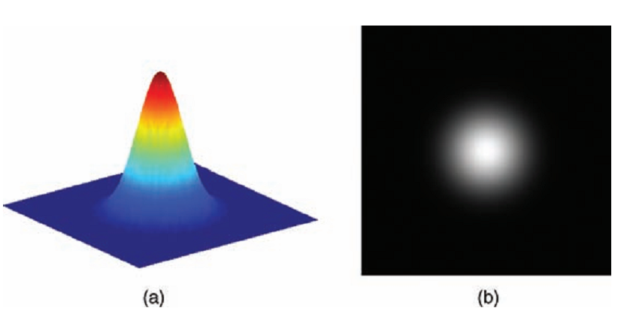
Filtrage passe-bas (suite)
Le filtre gaussian:

Slide 12
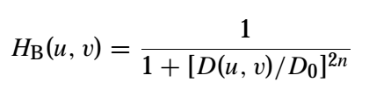
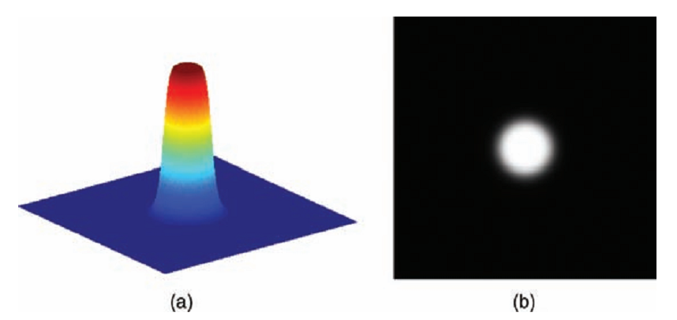
Filtrage passe-bas (suite)
Le filtre «Butterworth» :
D₀ : la fréquence de coupure (cutoff frequency)

Slide 13

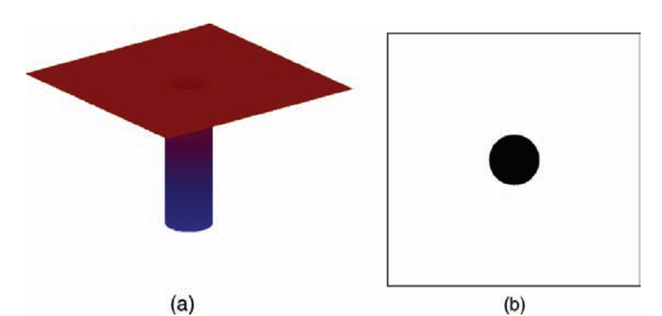
Filtrage passe-haut
Le filtre idéal :
D₀ : la fréquence de coupure (cutoff frequency)

Slide 14

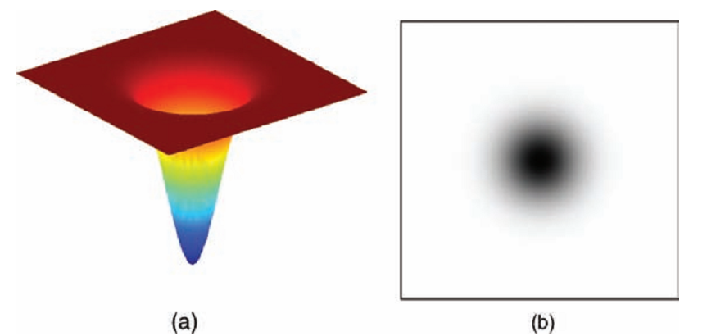
Filtrage passe-haut (suite)
Le filtre gaussian passe-haut:

Slide 15

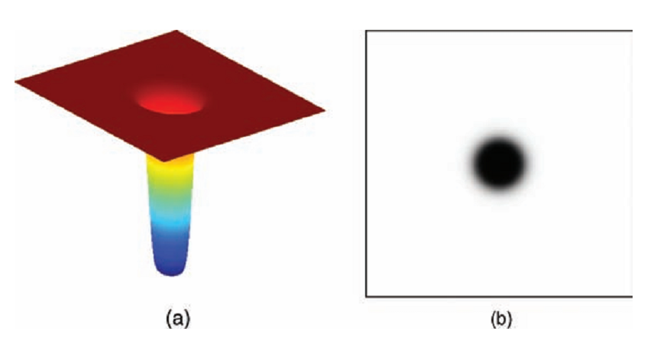
Filtrage passe-haut (suite)
Le filtre «Butterworth » passe-haut:
D₀ : la fréquence de coupure (cutoff frequency)

Slide 16

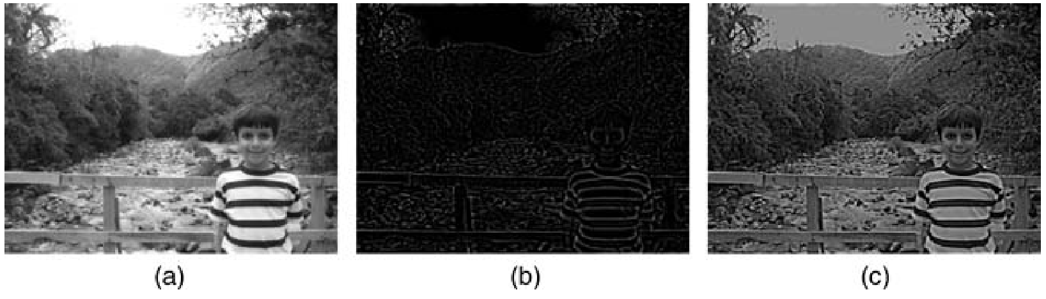
Accentuation des hautes fréquences
H(u,v) filtre passe haut :

